Slide 1
HTTP协议入门(上)
主讲人：林䭽

Slide 2
什么是加密和解密？

Slide 3
加密
加密：将明文信息变成不可读的密文内容，只有拥有解密方法的对象才能够将密文还原成加密前的内容。
例子：
KGDEINPKLRIJLFGOKLMNISOJNTVWG
KGDEINPKLRIJLFGOKLMNISOJNTVWG
每隔3个取1个字符解读，就是 KillKing
加密
明文
密文
解密

Slide 4
加密解密算法
上个例子中：
KGDEINPKLRIJLFGOKLMNISOJNTVWG
每隔3个取1个字符解读
秘钥

Slide 5
对称加密
对称加密：加密/解密用一个秘钥，且加密方和解密方都知道秘钥，如DES,3DES等。
秘钥K
秘钥K
明文A
密文B
明文A
加密方法
解密方法

Slide 6
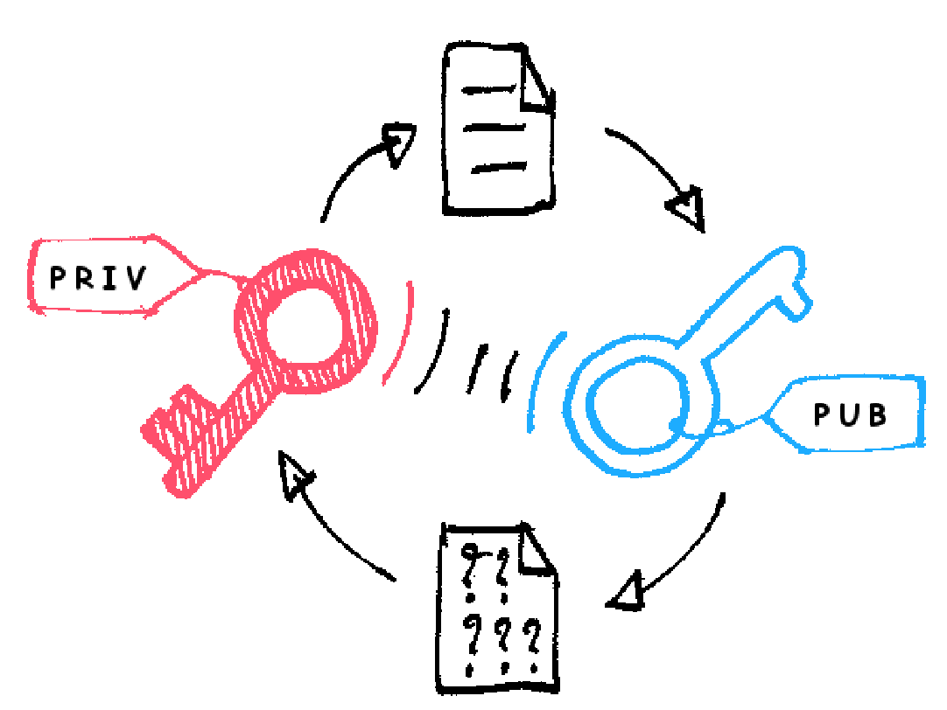
非对称加密
非对称加密：加密用一个秘钥，解密用另一个秘钥且加密方一般有2个秘钥（既可以加密，也可以解密），解密方有一个解密秘钥。非对称加密安全性高，但速度慢，如RSA算法。
公钥
秘钥
明文A
密文B
明文A
加密方法
解密方法

Slide 7
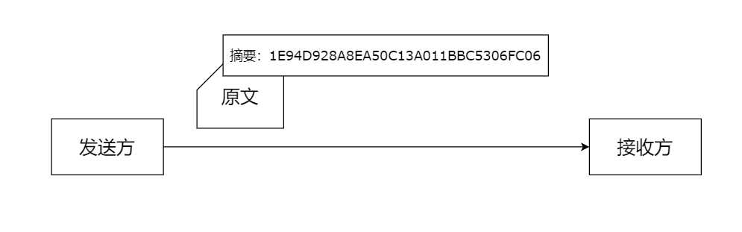
摘要算法
摘要算法：就是将原文和摘要同时传输给接收方。

Slide 8
摘要算法的3个特点
一致
公开
难碰撞

Slide 9

场景举例1：密码保存
用户设定的密码
123456
md5加密
md5(123456 + "mashibing2020") = 43D1651D7AD114169E846F4150A3F5BB
43D1651D7AD114169E846F4150A3F5BB
数据库最终存储的密码

Slide 10

场景举例2：数据传输
摘要算法A
数据A
摘要B
数据A
摘要B
发送方
接收方
摘要算法A
数据A
摘要B
数据一致：
摘要算法A
数据被篡改：
数据A
摘要C

Slide 11
互联网信任体系

Slide 12




Alice和Bob私下签协议
数字签名过程：
c4bee21907b1eb63dc0592cb5118b7e3f03608fc
Alice
摘要算法S
文件F
摘要A
摘要R
生成摘要
私钥加密
Bob
私钥
公钥
验证签名过程：
摘要算法S
文件F
摘要A
生成摘要
摘要对比
一致
Alice有签名
摘要R
摘要
公钥解密

Slide 13

权威机构证书
Alice和Bob都去第三方机构注册账号，然后上传自己的公钥给第三方机构。 第三方机构可以给Alice和Bob办法一个证书，证书里含有他们的公钥。
颁发机构名称
有效期
Alice的公钥
所有者：Alice
签名算法：Sha1
指纹：机构私钥加密（sha1(证书内容)）

Slide 14


信任链条
情况1：Bob机器上有预装证书，Bob和Alice签约的时候，就会用这个预装的根证书验证Alice证书的签名，要使用权威机构的公钥（而公钥在证书里）。
情况2：Bob机器上没有预装证书，而是预装了给权威机构颁发证书的机构的证书。
信任链条：
使用P的根证书验证
使用A的证书验证Alice的证书
Bob机器上预装的机构P
负责签约的机构A

Slide 15

黑客如何攻破信任体系
信任体系里面存在的漏洞：
Bob安装盗版操作系统，系统中含有恶意机构的CA
黑客发的邮件，点击后安装CA

Slide 16
总结

